Slide 1
תזונה מהצומח מגמות, סיבות, הזדמנויות אור בנימין, מנהלת הפעילות עמותת יום שני ללא בשר נובמבר 2016

Slide 2
צריכת הבשר בישראל במגמת ירידה
סקר מיטלס מאנדיי:
20.8% מהישראלים אימצו את יוזמת יום שני ללא בשר באופן מלא או חלקי – מעל 300,000 איש
ירידה של 6% בקרב האוכלים בשר 5-7 פעמים בשבוע
מקור: סקר פאנלס שערכנו בתחילת 2014 בקרב מדגש מיצג אוכלוסייה יהודית 18+
סיכום שנת 2015 בשוק מוצרי הצריכה:
21%- מנות עיקריות בשריות קפואות
11%- בשר ועוף מעובד קפוא
21%- נקניק ופסטרמה
48%- מנות עיקריות בשריות טריות ומצוננות במעדינה
3%- נקניק ופסטרמה ארוזים
קטניות 14%
טחינה 3%
מנה עיקרית דמוי בשר 11%
מקור: נילסן נתוני מכר מקופות קמעונאים, מציג בין הירידה האבסולוטית במכר 2012 מול 2015 רק בקטגוריות שיורדות כמותית כבר שלוש שנים ברציפות

Slide 3
למה אנשים בוחרים לעבור יותר ויותר
לתזונה מבוססת הצומח?
דאגה
לסביבה
דאגה
לבריאות
הכיס
חמלה
לבעלי
החיים
גיוון
ועניין
גיוון
ועניין
טרנד

Slide 4
דאגה
לבריאות
משרד הבריאות ממליץ על תזונה ים תיכונית שמבוססת על ירקות ופירות, דגנים מלאים, קטניות, אגוזים וזרעים
וקוראת:
לצמצם צריכת בשר אדום ובשר מעובד
לגוון
לכלול חלבונים מהצומח לפחות פעמיים בשבוע, לגוון את מקורות החלבון
לא חייבים לאכול בשר בכל יום
מאי 2016

Slide 5
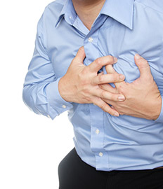
דאגה
לבריאות
צריכת יתר של בשר מקושרת לעליה בכולסטרול ולהשמנה.
מחקרים רבים מראים שצריכת יתר של בשר מגבירה את הסיכון לחלות בסוכרת, מחלות לב וסוגים מסוימים של סרטן.
תעשיית הבשר משתמשת ברב האנטיביוטיקה המיוצרת בעולם.

Slide 6
דאגה
לסביבה
תזונה צמחית = תזונה בת קיימא
תעשיית הבשר היא גורם משמעותי לשינויי האקלים ולפגיעה בסביבה:
תורמת לפליטת גזי החממה יותר מאשר כל התחבורה העולמית גם יחד
אחראית ל-70% מכריתת יערות הגשם
לכליה של משאבי טבע רבים
אחראית להכחדת מינים ולזיהום מקורות מים.
המבורגר אחד =
2,500 ליטר מים (כמות המים הנצרכת במקלחת במשך חודשיים!)

Slide 7
דאגה
לסביבה

Slide 8
דאגה
לסביבה

Slide 9
דאגה
לסביבה
תשדיר: WildAid תרגום: עמותת אנונימוס

Slide 10
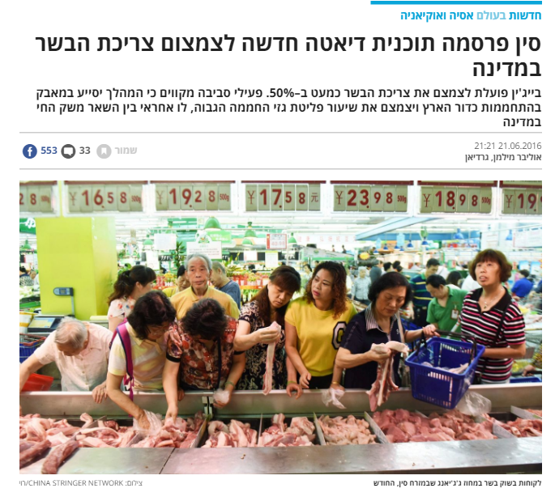
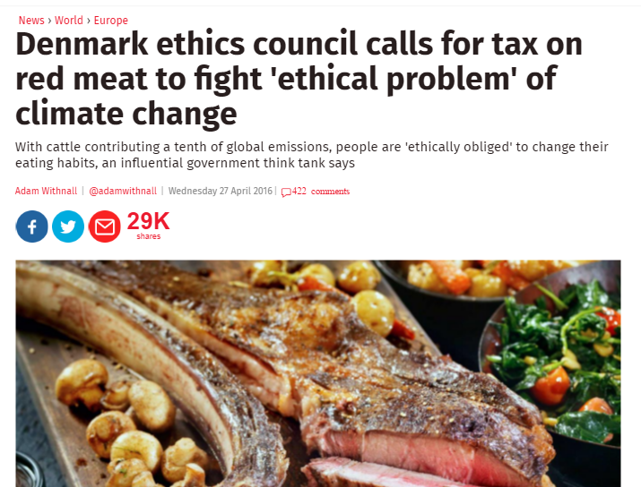
מדינות וארגונים בינלאומיים קוראים לצמצם את צריכת הבשר כדי לשמור על כדור הארץ
דאגה
לסביבה

Slide 11
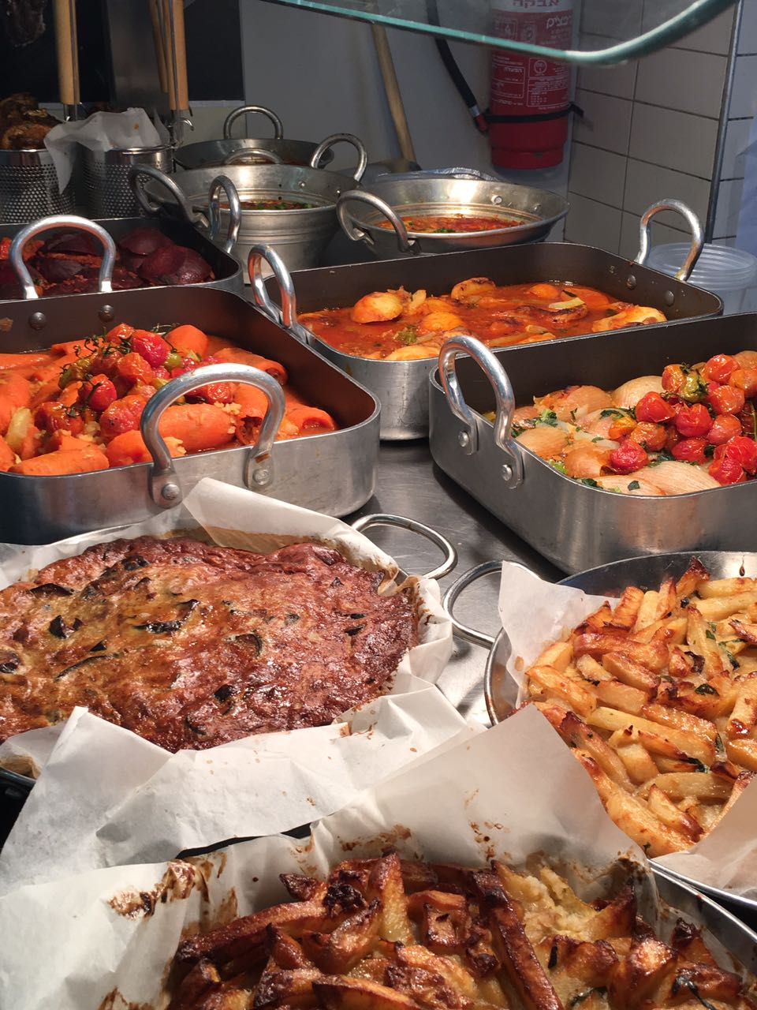
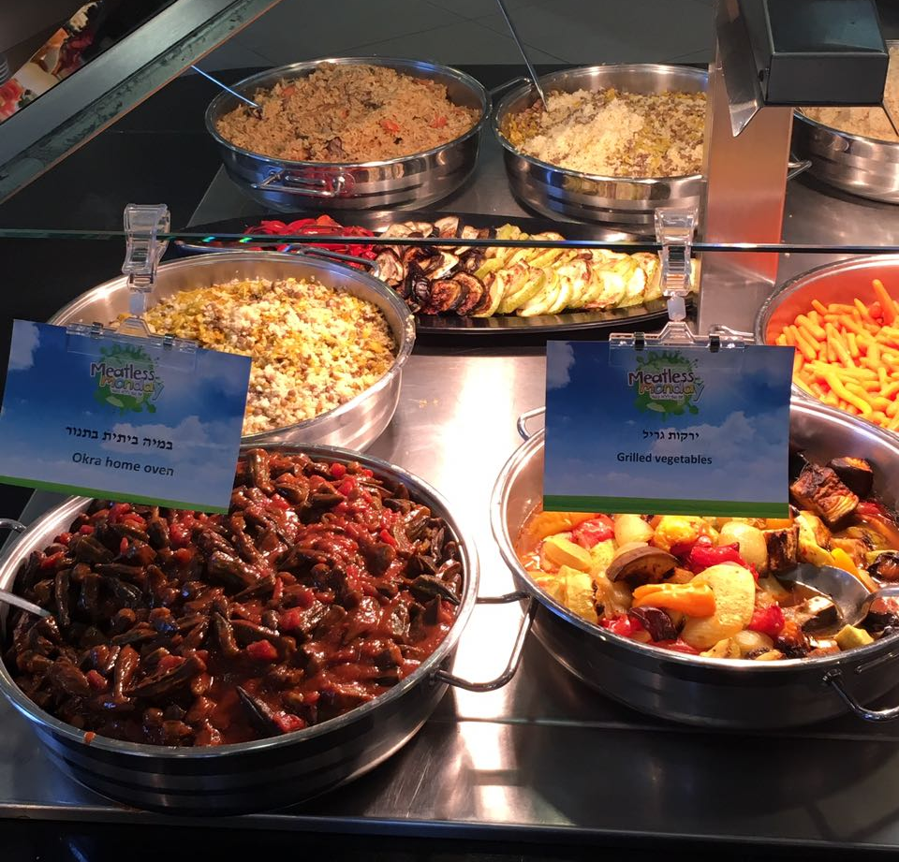
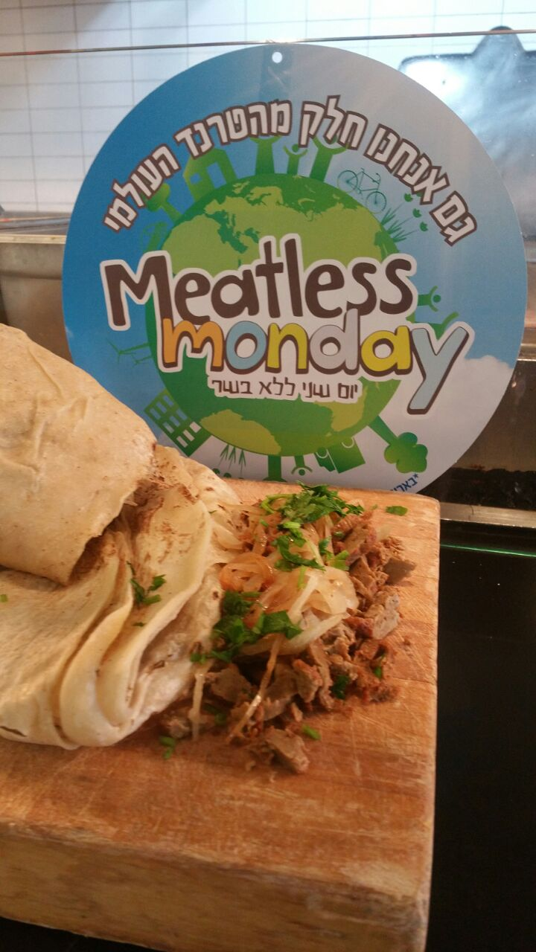
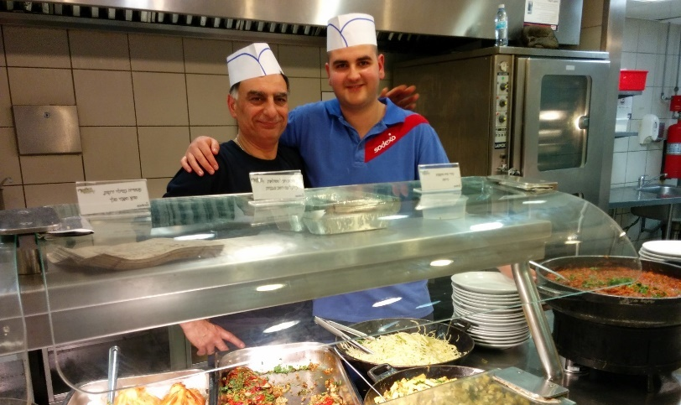
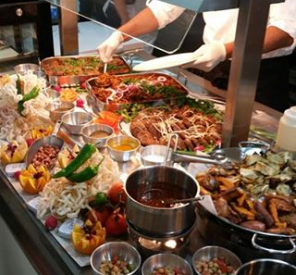
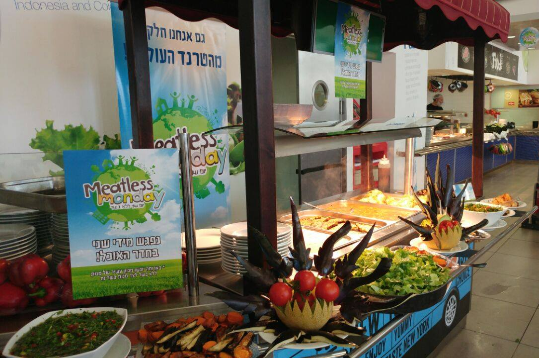
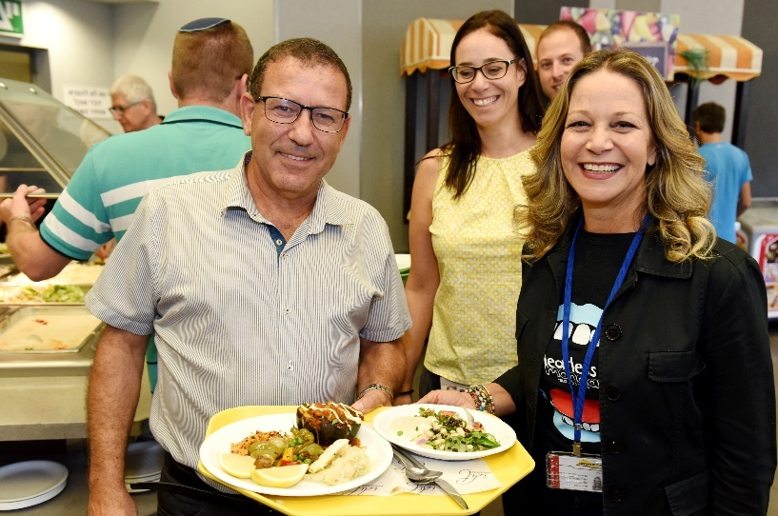
גיוון
ועניין

Slide 12
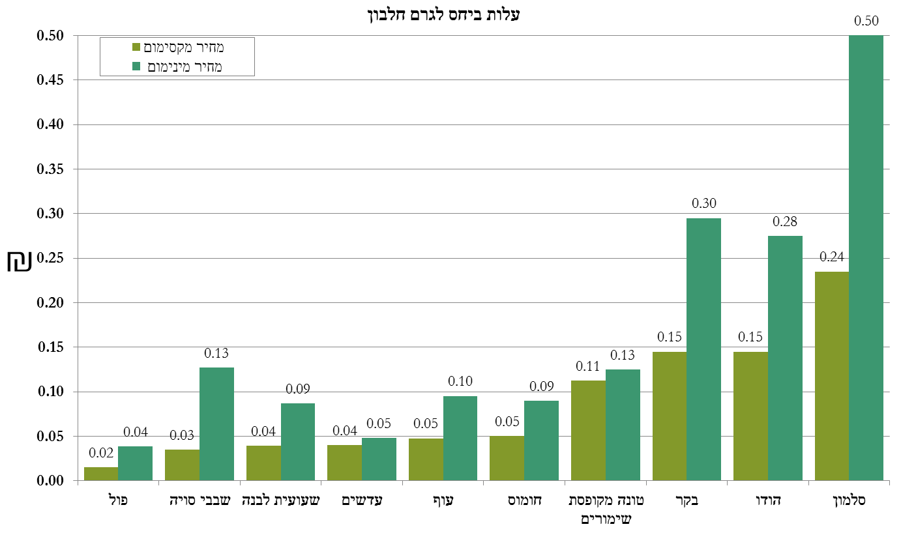
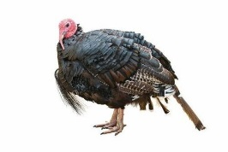
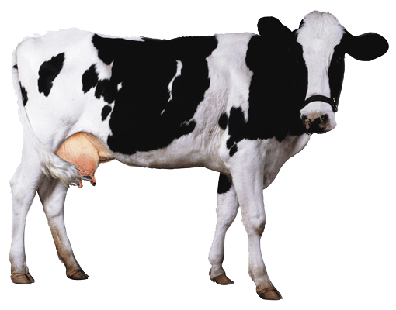
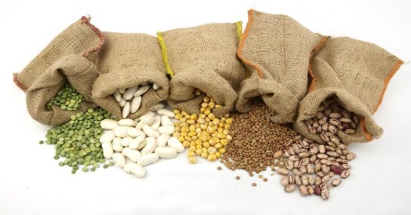
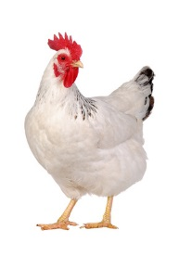
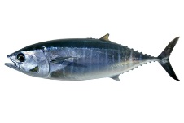
יש גם יתרונות לכיס!
הכיס
Notes:
12

Slide 13
טרנד
חזק
גיוון
ועניין

Slide 14
טרנד
חזק
גיוון
ועניין

Slide 15
למה אנשים בוחרים לעבור יותר ויותר
לתזונה מבוססת הצומח?
דאגה
לסביבה
דאגה
לבריאות
הכיס
חמלה
לבעלי
החיים
גיוון
ועניין
גיוון
ועניין
טרנד

Slide 16
אור בנימין, מנהלת הפעילות
עמותת יום שני ללא בשר www.meatlessmonday.co.il
or@meatlessmonday.co.il 052-3776899

